Slide 1
EXtreme Programming
Universidad de San Carlos
Ingeniería en Sistemas
Análisis de Sistemas

Slide 2
Historia
Nació en 1996.
Ken Beck fundador de la metodología de XP.
Proyecto C3 de DaimlerChrysler.
Identificó que era lo simple y lo difícil al momento de programar.

Slide 3
¿Qué es Extreme Programming
¿En qué consiste XP?
La Programación Extrema es una metodología ligera de desarrollo de software que se basa en:
la simplicidad,
la comunicación
la retroalimentación
reutilización del código desarrollado

Slide 4
Objetivos perseguidos
Obtención del producto, software funcionando, y con la satisfacción del cliente.
Minimización del riesgo actuando sobre:
Variables del proyecto :
Coste
Tiempo
Calidad
Alcance

Slide 5
Valores que inspiran XP
SIMPLICIDAD
FEEDBACK
CORAJE
COMUNICACIÓN
Comunicación
XP pone en comunicación directa y continua a clientes y desarrolladores. El cliente se integra en el equipo para establecer prioridades y resolver dudas. De esta forma ve el avance día a día, y es posible ajustar la agenda y las funcionalidades de forma consecuente
Feedback rápido y continuo
Una metodología basada en el desarrollo incremental de pequeñas partes, con entregas y pruebas frecuentes y continuas, proporciona un flujo de retro-información valioso para detectar los problemas o desviaciones.
De esta forma fallos se localizan muy pronto.
La planificación no puede evitar algunos errores, que sólo se evidencian al desarrollar el sistema.
La retro-información es la herramienta que permite reajustar la agenda y los planes.

Slide 6
Simplicidad
La simplicidad consiste en desarrollar sólo el sistema que realmente se necesita. Implica resolver en cada momento sólo las necesidades actuales.
Con este principio de simplicidad, junto con la comunicación y el feedback resulta más fácil conocer las necesidades reales
Disciplina en la aplicación de XP
Parar cuando se está cansado
Permitir que el usuario tome las decisiones de negocio
Permitir que el desarrollador tome las decisiones técnicas
Descartar código si es necesario
Introducir cambios cuando las cosas no funcionan
Los costes y la complejidad de predecir el futuro son muy elevados, y la mejor forma de acertar es esperar al futuro.
Coraje

Slide 7
Roles de personas en XP
Programador
Pieza básica en desarrollos XP
Más responsabilidad que en otros modos de desarrollo
Responsable sobre el código
Responsable sobre el diseño (refactorización, simplicidad)
Responsable sobre la integridad del sistema (pruebas)
Capacidad de comunicación (pair-programming)
Acepta críticas (código colectivo)
Cliente
Pieza básica en desarrollos XP
Define especificaciones (user stories)
Influye sin controlar
Confía en el grupo de desarrollo
Define pruebas funcionales
Encargado de Pruebas
Apoya al cliente en la preparación/realización de las pruebas funcionales
Ejecuta las pruebas funcionales y publica los resultados

Slide 8
Encargado de Seguimiento(Tracker)
Recoge, analiza y publica información sobre la marcha del proyecto sin afectar demasiado el proceso
Supervisa el cumplimiento de la estimaciones en cada iteración
Informa sobre la marcha de la iteración en curso
Controla la marcha de las pruebas funcionales, de los errores reportados, de las responsabilidades aceptadas y de las prueba añadidas por los errores encontrados
Entrenador (Coach)
Experto en XP
Responsable del proceso en su conjunto
Identifica las desviaciones y reclama atención sobre las mismas
Guía al grupo de forma indirecta (sin dañar su seguridad ni confianza)
Interviene directamente si es necesario
Atajar rápidamente el problema
Consultor
Apoya al equipo XP en cuestiones puntuales
Jefe del Proyecto
Favorece la relación entre usuarios y desarrolladores
Confía en el equipo XP
Cubre las necesidades del equipo XP
Asegura que alcanza sus objetivos

Slide 9
Captura de Requisitos en XP
Historias del Usuario (User-Stories)
Establecen los requisitos del cliente
Trozos de funcionalidad que aportan valor
Se les asignan tareas de programación con un número de horas de desarrollo
Las establece el cliente
Son la base para las pruebas funcionales

Slide 10
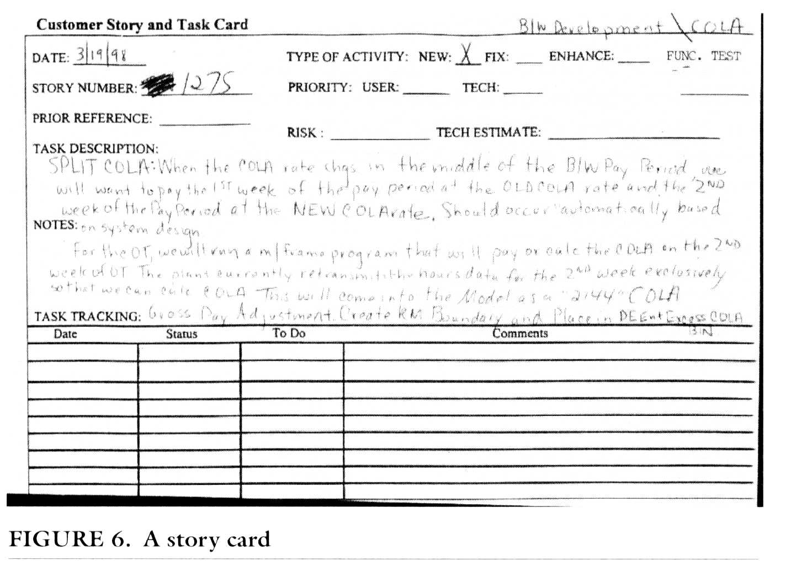
Captura de Requisitos en XP Una ficha de User-Story

Slide 11
Planificación en XP
Planificación por entregas (releases)
Se priorizan aquellas user-stories que el cliente selecciona porque son más importantes para el negocio
Entregas:
Son lo más pequeñas posibles
Se dividen en iteraciones (iteración = 2 o 3 semanas)
Están compuestas por historias
A cada programador se le asigna una tarea de la user-story

Slide 12
Programación en XP
La programación de tareas se realiza por parejas
La pareja diseña, prueba, implementa e integra el código de la tarea
Código dirigido por las pruebas
Código modular, intentando refactorizar siempre que se pueda

Slide 13
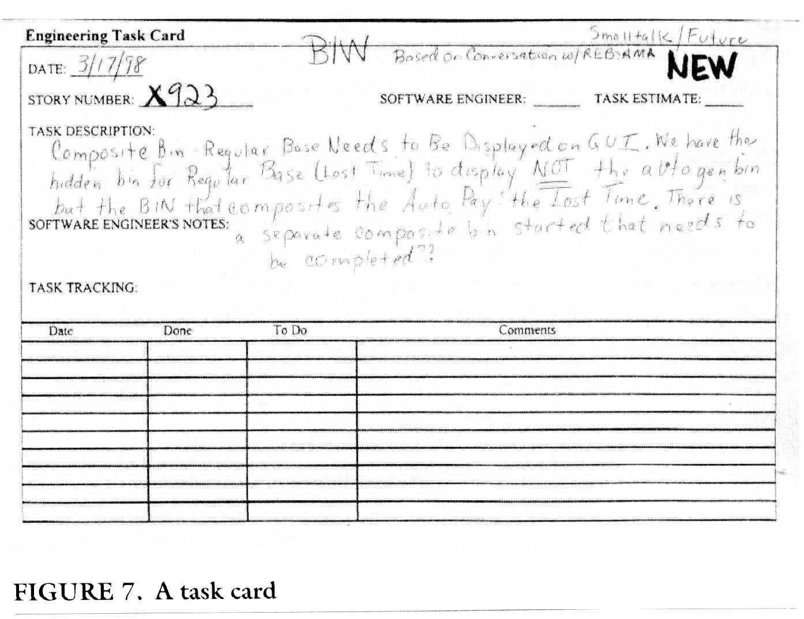
Programación en XP Una ficha de Tarea

Slide 14
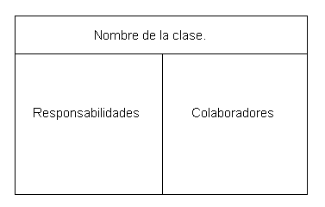
Tarjetas CRC (Clase - Responsabilidad – Colaborador).
Una clase es cualquier persona, cosa, evento, concepto, pantalla o reporte. Las responsabilidades de una clase son las cosas que conoce y las que realiza, sus atributos y métodos. Los colaboradores de una clase son las demás clases con las que trabaja en conjunto para llevar a cabo sus responsabilidades.

Slide 15
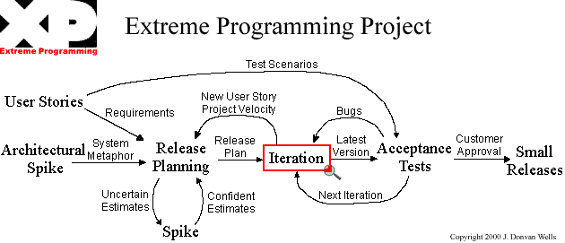
Modelo de un Proyecto XP

Slide 16
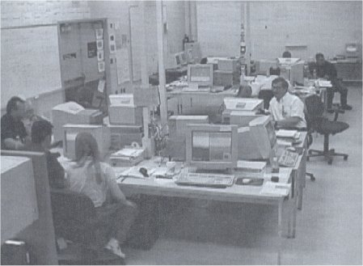
Espacio de trabajo XP
Espacio abierto
Mesas centrales
Cubículos en el espacio exterior
Espacio de trabajo del proyecto C3 de DaimlerChrysler

Slide 17
Ventajas y desventajas de Extreme Programming
Ventajas:
Programación organizada.
Menor taza de errores.
Satisfacción del programador.
Desventajas:
Es recomendable emplearlo solo en proyectos a corto plazo.
Altas comisiones en caso de fallar.

Slide 18
Prácticas de XP
PRÁCTICAS DE CODIFICACIÓN
1.- Simplicidad de código y de diseño para producir software fácil de modificar.
2.- Reingeniería continua para lograr que el código tenga un diseño óptimo.
3.- Desarrollar estándares de codificación, para comunicar ideas con claridad a través del código.
4.- Desarrollar un vocabulario común, para comunicar las ideas sobre el código con claridad.
PRÁCTICAS DE DESARROLLO
1.- Adoptar un método de desarrollo basado en las pruebas para asegurar que el código se comporta según lo esperado.
2.- Programación por parejas, para incrementar el conocimiento, la experiencia y las ideas.
3.- Asumir la propiedad colectiva del código, para que todo el equipo sea responsable de él.
4.- Integración continua, para reducir el impacto de la incorporación de nuevas funcionalidades.

Slide 19
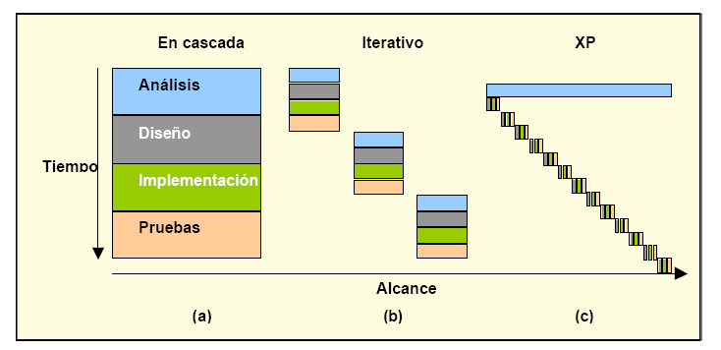
PRÁCTICAS DE NEGOCIO
1.- Integración de un representante del cliente en el equipo, para encauzar las cuestiones de negocio del sistema de forma directa, sin retrasos o pérdidas por intermediación.
2.- Adoptar el juego de la planificación para centrar en la agenda el trabajo más importante.
3.- Entregas regulares y frecuentes para satisfacer la inversión del cliente.
4.- Ritmo de trabajo sostenible, para terminar la jornada cansado pero no agotado.

